Slide 1

文化シヤッター健康保険組合

Slide 2

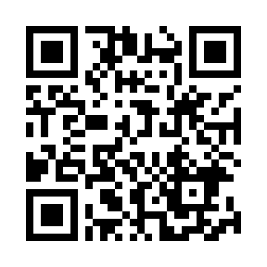
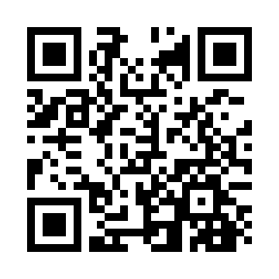
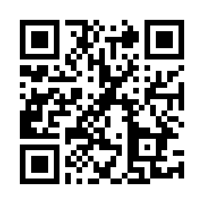

Slide 3


Slide 4


Slide 5

文化シヤッター健保組合の保険料率は、10.3％
負担割合は 君たち:会社＝50.47:52.53だ！
5.047％
5.253％
5.047%
10,094円
5.047%
25,235円

Slide 6
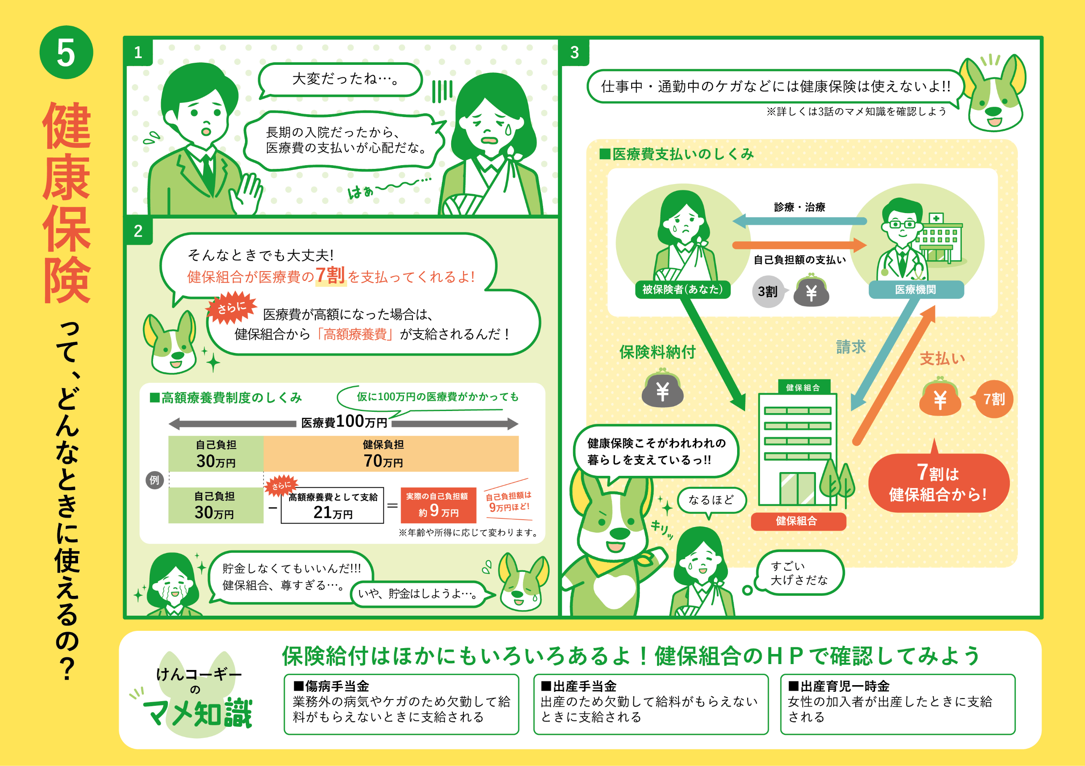

Slide 7


病気の予防・早期発見や
健康づくりのための取り組み(保健事業)
■実施状況
生活習慣病予防検診
※30～39歳対象
補助額 16,000円
色々あるんだね!
人間ドック
※40～74歳対象
補助額 38,000円
婦人科オプション
※30～74歳対象
子宮頸がん、乳がん
補助額 上記検査の7割
歯科検診
指定歯科にて全額補助
特定保健指導
対象者に限り全額補助
詳しくは健保組合に
聞いてみよう!
ウォーキング
キャンペーン
達成者には賞品あり！
キャンペーンに
参加してみよう！
赤ちゃんと！配布
ご出産された被保険者
と被扶養者
詳しくは
文化シヤッター健康保険組合
文化シヤッター健保組合の取り組み
文化シヤッター健保組合では加入した君たちとご家族の病気の予防・早期発見や健康づくりに力を入れているよ。取り組みを確認してみよう。

